Slide 1

Análisis Estadístico de Indicadores de Salud para la Predicción del Riesgo de Diabetes
Este proyecto aborda la predicción y caracterización estadística del riesgo de diabetes, integrando determinantes demográficos, estilos de vida, antecedentes familiares y marcadores clínicos.

Slide 2

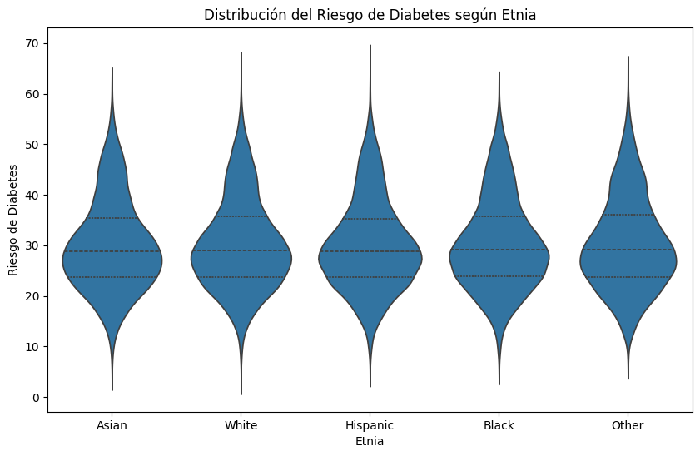
Fuente de Datos: Diabetes Health Indicators Dataset
Análisis Exploratorio de Datos (EDA)
Los datos fueron obtenidos del repositorio Kaggle, un dataset sintético pero médicamente realista.
El BMI promedio es 25.6 (IQR: 23.2 - 28.0), indicando una población
mayoritariamente en rango de sobrepeso leve.
La glucosa en ayunas presenta una media de 111 mg/ dL
(Q1 -Q3: 102-120), con valores máximos de hasta 172 mg/ dL.
El valor medio de HbA1c es 6.52%, con un 25% de la población
por encima de 7.07%, sugiriendo alta prevalencia de riesgo glucémico.
Algunas variables muestran alta dispersión, por ejemplo:
Triglicéridos: media 121 mg/dL, máx 344 mg/ dL
Actividad física: mediana 100 min/sem, máx 833 min/sem
La edad promedio es 50 años (rango: 19-90), con una distribución
amplia y heterogénea
Filas: 100,000 registros aprox
(1 por paciente)
Columnas: 35+ variables
Formato: CSV limpio y preprocesado
1
2
Demográficas
Estilo de Vida
Edad, género, etnia, nivel educativo, ingresos, estado laboral.
Tabaquismo, consumo de alcohol, actividad física, dieta, tiempo de pantalla, horas de sueño.
3
4
Antecedentes Médicos
Clínicas
Historia familiar de diabetes, hipertensión, enfermedades cardiovasculares.
IMC, presión arterial, glucosa en ayunas, HbA1c, colesterol, triglicéridos.

Slide 3

Aplicación de Técnicas Estadísticas
1. ¿Existen diferencias significativas en el riesgo promedio de diabetes entre los diferentes grupos de géneros?
Prueba de Kruskal-Wallis
Resultados
Se utilizó esta prueba no paramétrica debido a la falta de normalidad en la distribución del riesgo de diabetes por género.
Estadístico H = 0.1366.
Región de rechazo: H > 5.9915.
Conclusión
No se encontraron diferencias estadísticamente significativas en el riesgo de diabetes entre los grupos de género (p > 0.05).

Slide 4
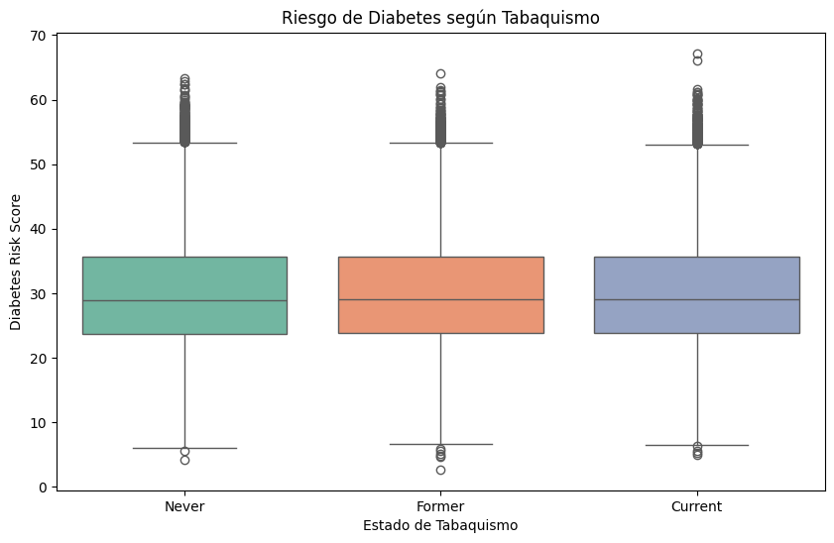

Aplicación de Técnicas Estadísticas
2. ¿El tabaquismo influye en la etapa de la diabetes?
Prueba Chi-cuadrado de Independencia
Resultados
Conclusión
Chi2 = 2.105
p = 0.9776
dof = 8.
No hay evidencia de asociación significativa entre la etapa de la diabetes y el estado de tabaquismo (p > 0.05).
Se aplicó para evaluar la asociación entre dos variables categóricas: etapa de diabetes y estado de tabaquismo.

Slide 5

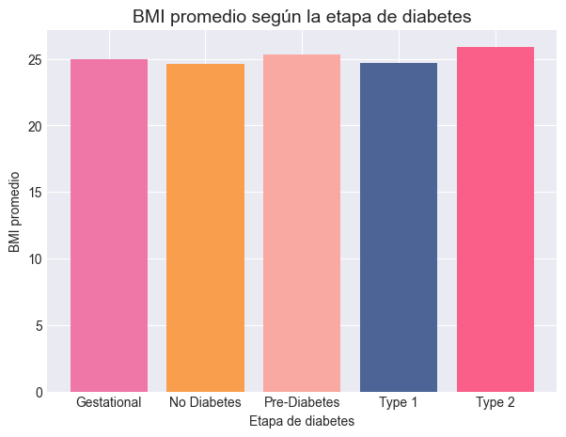
Aplicación de Técnicas Estadísticas
3. ¿Existen diferencias significativas en el índice de masa corporal promedio entre las distintas etapas de la diabetes?
Prueba ANOVA
Verificación de Supuestos
Utilizada para comparar las medias del IMC entre
múltiples grupos (etapas de diabetes).
Normalidad y homogeneidad de varianzas se
cumplen en los grupos muestreados.
Resultados
Conclusión
F = 295.576, p = 0.0000.
Existen diferencias estadísticamente
significativas en el IMC promedio entre las
distintas etapas de la diabetes (p < 0.0001).

Slide 6



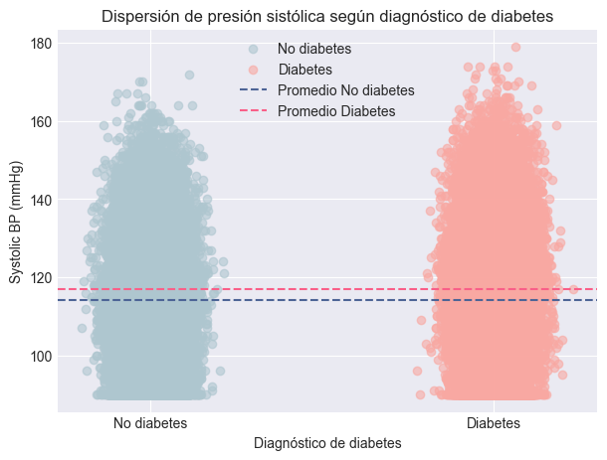
Aplicación de Técnicas Estadísticas
4. ¿Existe una diferencia significativa en la presión arterial sistólica entre individuos diagnosticados con diabetes y sin diagnóstico?
Prueba t de Student
Resultados
Conclusión
Se usó para comparar las medias de presión sistólica entre dos grupos independientes.
t = 2.773, p = 0.0067.
Se rechaza la hipótesis nula. Existe una diferencia estadísticamente significativa entre los grupos.

Slide 7
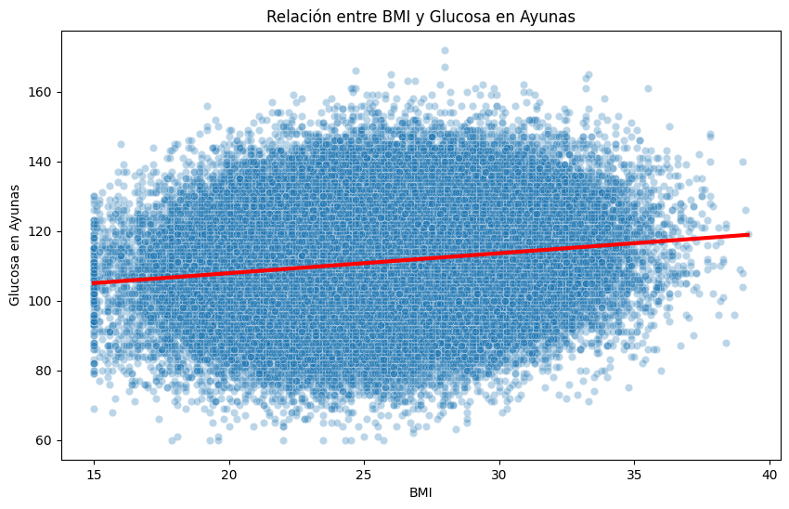
Aplicación de Técnicas Estadísticas
5. ¿Qué tan estrecha es la conexión entre el peso corporal y el azúcar en sangre?
Regresión Lineal Simple (OLS)
Objetivo:
Evaluar la relación entre el BMI
(variable independiente) y la glucosa
en ayunas (variable dependiente)
como primer acercamiento cuantitativo.
Modelo estimado:
glucose_fasting = 96.45 + 0.57⋅BMI
Resultados:
Un aumento de una unidad en el IMC se asocia con un incremento promedio de 0.57 mg/dL en glucosa en ayunas.
R-squared: 0.023 (2.3% de la variabilidad explicada)
Relación positiva y significativa entre BMI
y glucosa (p < 0.001)
El BMI es un factor relevante, pero insuficiente por sí solo para explicar el control glucémico

Slide 8

Aplicación de Técnicas Estadísticas
6. ¿Qué factores clínicos influyen con mayor peso sobre la glucosa en ayunas?
Regresión Lineal Múltple
Objetivo:
Evaluar el efecto conjunto de factores clínicos, cardiovasculares y metabólicos sobre la glucosa en ayunas.
Modelo estimado:
glucose_fasting = ​94.22 + 11.30 family history diabetes + 1.36 hypertension_history +1.68 cardiovascular_history + 0.46 BMI + 0.12 insulin_level + 0.009 triglycerides
Resultados:
R² ajustado = 0.147 → el modelo explica 14.7% de la variabilidad glucémica.
Test F global altamente significativo (p < 0.001).
Mejora sustancial frente al modelo simple

Slide 9
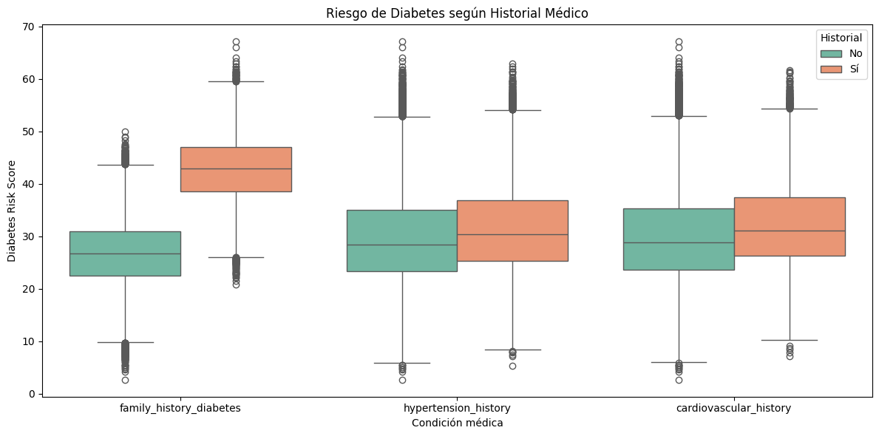
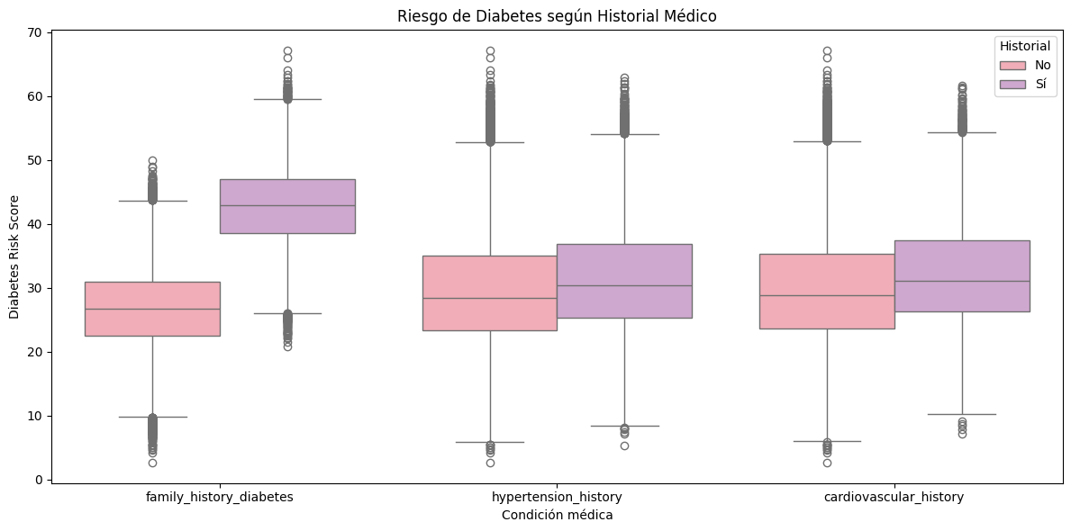

Slide 10
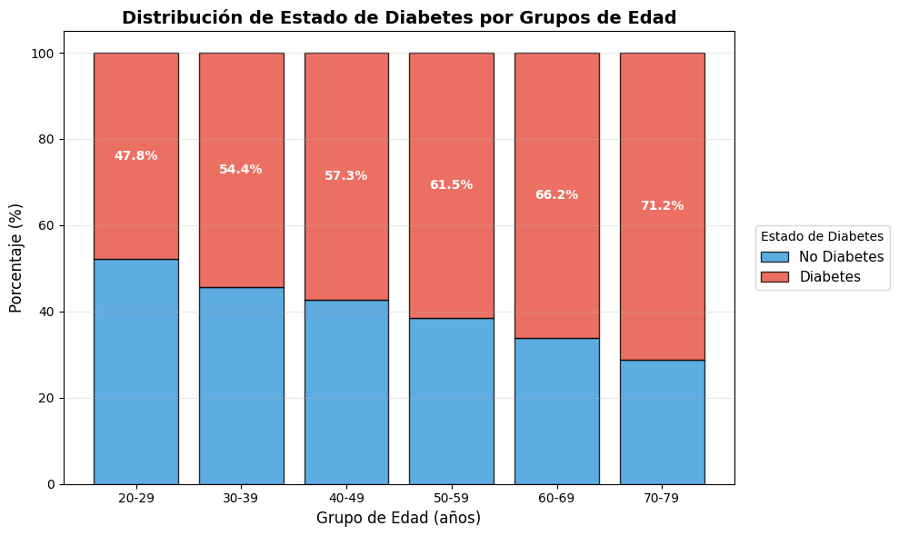
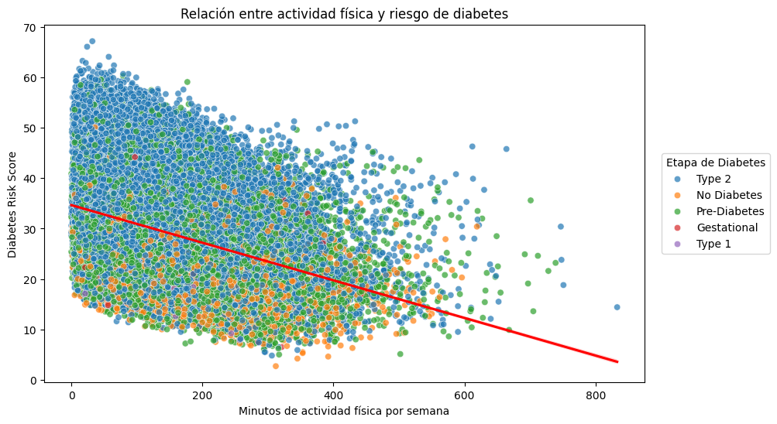
7. ¿En qué medida los hábitos de vida modificables y la edad determinan los niveles de glucosa en ayunas?
Objetivo
Modelo estimado
Resultados
Evaluar el impacto de la edad y hábitos de vida modificables sobre la glucosa en ayunas, de forma independiente a los factores clínicos.
glucosa = 106.02 + 0.20 Edad +
0.07 Alcohol − 0.03 Actividad Física −
0.55 Calidad de Dieta +
0.19 Tiempo en Pantallas​
R² ajustado = 0.086 → explica 8.6% de la variabilidad glucémica.
Modelo globalmente significativo (p < 0.001).

Slide 11
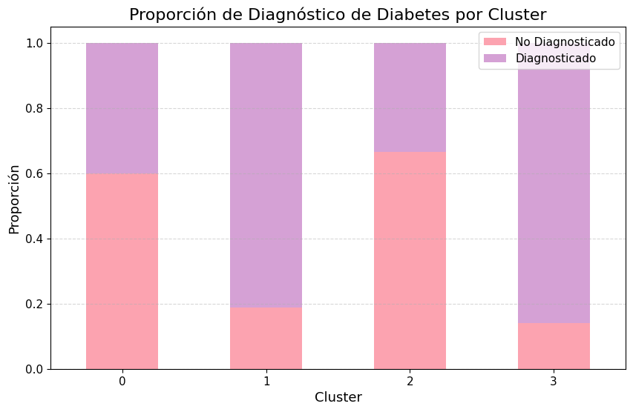

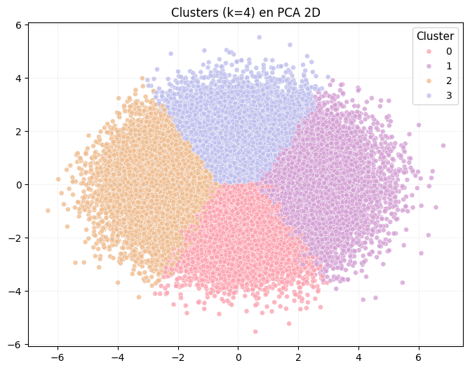
Aplicación de Técnicas Estadísticas
8. ¿Existen subgrupos clinicos con diferentes perfiles de riesgo para diabetes en la muestra?
Clustering K-Means (K = 4)
Cluster 0: Perfil Adverso en Mediana Edad
Cluster 1: Alto Riesgo Multifactorial
28.0% de la muestra · 40% diagnosticados
Edad más joven, sobrepeso, adiposidad central elevada,
dislipidemia mixta. Prediabetes.
21.9% de la muestra · 81% diagnosticados
Mayor edad, obesidad, hipertensión, perfil lipídico desfavorable,
baja actividad física. Diabetes establecida.
Cluster 2: Metabólicamente Saludable
Cluster 3: Diabetes con Peso Normal
22.9% de la muestra · 34% diagnosticados
Peso normal, alta actividad física, perfil lipídico favorable.
Baja prevalencia de diabetes.
27.2% de la muestra · 86% diagnosticados
Edad avanzada, peso cercano al normal, presión arterial elevada,
baja actividad física. Diabetes establecida.
Conclusiones
La técnica K-Means permitió identificar tanto grupos de alto riesgo como perfiles protectores, validando la utilidad del enfoque no supervisado para segmentar poblaciones heterogéneas y orientar estrategias de prevención personalizadas.

Slide 12

Conclusiones
Hallazgos clave:
1. Factores no determinantes en esta muestra:
Género, etnia y tabaquismo no mostraron influencia estadísticamente significativa.
2. Marcadores fisiologicos centrales:
- ICM: indicador en la progresión de la diabetes
-Presion arterial: factor de riesgo independiente, no asociado directamente al diagnostico
3. Determinantes de la glucosa en ayunas:
-Modelo clínico: antecedentes familiares, hipertensión, IMC, triglicéridos e insulina explican gran parte
de la variabilidad.
-Modelo de estilo de vida: actividad física, dieta, sedentarismo y edad ofrecen oportunidades de intervención directa.
4. Subgrupos de riesgo identificados (clustering):
4 perfiles poblacionales, destacando:
- Alto riesgo en personas con peso normal pero sedentarias.
- Estilo de vida protector (actividad física, peso normal).
- Jóvenes con sobrepeso y alteraciones metabólicas incipientes (ventana de oportunidad )
- Sedentarismo como denominador común en los perfiles de mayor riesgo.
La diabetes no sigue un único patrón, sino que se manifiesta a través de múltiples vías fisiopatológicas y conductuales. Los hábitos de vida modificables, especialmente la actividad física, son clave para el control poblacional

